Slide 1
数据库原理与应用
教师：张健
办公室：厚德楼413

Slide 2
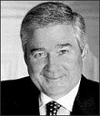
蓝色救星
20世纪80年代末，将头埋在沙里的IBM公司经理们，面对新崛起的个人电脑还死抱着大型电脑的概念不放。20世纪90年代初期，由于欧美经济萧条，IBM公司内部机构臃肿，连续几年公司股票不断下跌，一时间，不少持悲观态度的人士认为，IBM已经难以逃脱覆舟的命运，当时的IBM几乎成了一辆没人要的破车。
1993年郭士纳正式接管IBM,开始发起向PC业的进军,重振IBM雄威。1994年底，IBM获得了自20世纪90年代以来的第一次赢利30亿美元。正如郭士纳所说，信息革命即将发生，IBM再也不能靠亮皮鞋和微笑来过关了。
1995年6月5日，处理完内部事务的郭士纳终于将锋芒扫向了外界。他瞄上了Lotus公司，不顾Lotus总裁吉姆•曼兹的反对，决定强行吞并。6月11日，这桩生意最终以35亿美元成交，成为当时软件史上最大的购并案。之后，郭士纳将Lotus的Notes软件作为武器，向软件市场发动总攻，并一举拿下了企业网络市场。1995年，IBM营收突破了700亿美元大关。
郭士纳为IBM带来了滚滚利润，也为他自己挣得了不菲的收入。1996年他已获得了82．5万股期权，账面价值6900万美元。1997年3月，董事会同意再给他增加30万股期权，希望他再干一个任期到2002年，为此公司将另加200万股票认购权。如果IBM股票能保持10％的增势，那这批股票将值3.3亿美元。

Slide 3
触发器
触发器（trigger）是MySQL提供给程序员和数据分析员来保证数据完整性的一种方法，它是与表事件相关的特殊的存储过程，它的执行不是由程序调用，也不是手工启动，而是由事件来触发。
比如当对一个表进行操作（insert，delete， update）时就会激活它，即当执行一条sql语句时，这条sql语句的执行会自动去触发执行其他的sql语句，一条sql语句可以触发多个sql语句。

Slide 4
触发器介绍
MySQL是使用 CREATE TRIGGER 语句创建触发器的。语法格式如下：
CREATE TRIGGER <触发器名> < BEFORE | AFTER >
<INSERT | UPDATE | DELETE > （因）
ON <表名> FOR EACH ROW<触发器主体>

Slide 5
语法说明如下
1.触发器名
触发器的名称，触发器在当前数据库中必须具有唯一的名称。如果要在某个特定数据库中创建，名称前面应该加上数据库的名称。
2.INSERT | UPDATE | DELETE
触发事件，用于指定激活触发器的语句的种类。
注意：三种触发器的执行时间如下。
1）INSERT：将新行插入表时激活触发器。例如，INSERT 的 BEFORE 触发器不仅能被 MySQL 的 INSERT 语句激活，也能被 LOAD DATA 语句激活。
2）DELETE：从表中删除某一行数据时激活触发器，例如 DELETE 和 REPLACE 语句。
3）UPDATE：更改表中某一行数据时激活触发器，例如 UPDATE 语句。

Slide 6
语法说明如下
3.BEFORE | AFTER
BEFORE和AFTER，触发器被触发的时刻，表示触发器是在激活它的语句之前或之后触发。若希望验证新数据是否满足条件（一般有条件判断，而且只对一个表），则使用 BEFORE 选项；若希望在激活触发器的语句执行之后完成几个或更多的改变（果里涉及到几个表），则通常使用 AFTER 选项。（注意区分）
4.表名
与触发器相关联的表名，此表必须是永久性表，不能将触发器与临时表或视图关联起来。在该表上触发事件发生时才会激活触发器。同一个表不能拥有两个具有相同触发时刻和事件的触发器。例如，对于一张数据表，不能同时有两个 BEFORE UPDATE 触发器，但可以有一个 BEFORE UPDATE 触发器和一个 BEFORE INSERT 触发器，或一个 BEFORE UPDATE 触发器和一个 AFTER UPDATE 触发器。

Slide 7
语法说明如下
5.触发器主体
触发器动作主体，包含触发器激活时将要执行的 MySQL 语句。如果要执行多个语句，需要使用 BEGIN…END 复合语句结构。
6.FOR EACH ROW
一般是指行级触发，对于受触发事件影响的每一行都要激活触发器的动作。例如，使用 INSERT 语句向某个表中插入多行数据时，触发器会对每一行数据的插入都执行相应的触发器动作。

Slide 8
触发器创建需要四个要素
1.监视地点（table）
2.监视事件（insert/update/delete）
3.触发时间（after/before）
4.触发事件（insert/update/delete）

Slide 9
触发时间（after/before）
BEFORE 关键字可使触发器在涉及的数据修改之前执行。可使用 BEFORE 触发器捕获无效数据条目并在写入表之前对其进行更正或拒绝。
（1）BEFORE INSERT ：在添加新数据之前触发
（2）BEFORE UPDATE ：在使用新数据更新（或覆盖）现有数据之前触发
（3）BEFORE DELETE ：在删除数据之前触发
AFTER 关键字定义在数据修改成功后执行的触发器。可使用 AFTER 触发器记录或审计数据库中的数据修改。
（1） AFTER INSERT ：在添加新数据之后触发
（2） AFTER UPDATE ：在使用新数据更新（或覆盖）现有数据之后触发
（3） AFTER DELETE ：在删除数据之后触发

Slide 10
触发事件（insert/update/delete）
注意：每个表都支持 INSERT、UPDATE 和 DELETE 的 BEFORE 与 AFTER，因此每个表最多支持 6 个触发器。每个表的每个事件每次只允许有一个触发器。单一触发器不能与多个事件或多个表关联。
在触发事件中可以引用行变量
1. 在监视事件上执行insert操作后会有一个新行，如果在触发事件中需要用到这个新行的变量，可以用new关键字表示。
2. 在监视事件上执行delete操作后会有一个旧行，如果在触发事件中需要用到这个旧行的变量，可以用old关键字表示。
3. 在监视事件上执行update操作后原纪录是旧行，新记录是新行，可以使用new和old关键字来分别操作。

Slide 11
创建触发器
BEFORE 类型触发操作，是在执行了监视动作前，会执行触发事件。
当触发器涉及到对触发器自身的表更新操作时，只能使用BEFORE类型触发器，不可使用AFTER 类型触发器。另外，如果更新的是同一行数据，须直接更新新行的变量，即使用new关键字。
AFTER 类型触发操作，是在执行了监视动作后，才会执行触发事件。

Slide 12
创建触发器
详见文档

Slide 13
查看触发器
在 MySQL 中，可以通过 SHOW TRIGGERS 语句来查看触发器的基本信息，语法格式如下：
SHOW TRIGGERS [\G];
使用SHOW TRIGGERS语句可以查看触发器，在SHOW TRIGGERS命令后添加\G，显示的触发器信息会比较有条理。

Slide 14
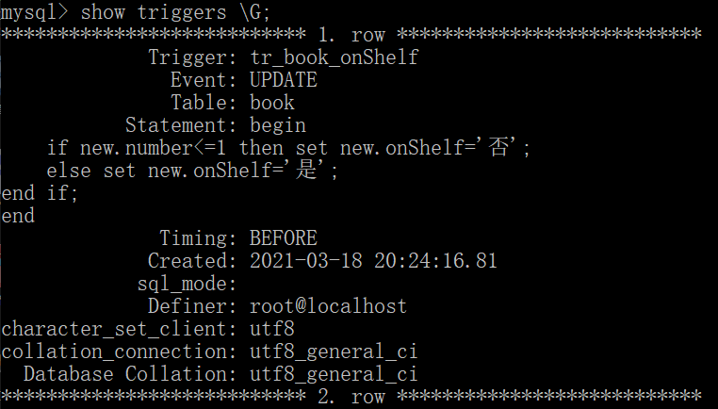
【例8-31】
请查看LIB数据库中所有的触发器。输入如下命令，查看触发器的状态。

Slide 15
查看触发器
在 MySQL 中，所有触发器的信息都存在information_schema数据库的triggers表中，可以通过查询命令 SELECT 来查看，具体的语法如下：
SELECT * FROM information_schema.triggers WHERE trigger_name='触发器名';
其中，'触发器名'用来指定要查看的触发器的名称，需要用单引号引起来。这种方式可以查询指定的触发器，使用起来更加方便、灵活。
【例8-32】请查看LIB数据库中触发器tr_book_onShelf。输入如下命令，查看触发器的具体信息如图8-34所示。
SELECT * FROM information_schema.triggers
WHERE TRIGGER_NAME='tr_book_onShelf' \G

Slide 16
修改和删除触发器
修改触发器可以通过删除原触发器，再以相同的名称创建新的触发器。
MySQL是使用 DROP 语句将触发器从数据库中删除的，语法格式如下：
DROP TRIGGER [ IF EXISTS ] [数据库名].<触发器名>
使用 IF EXISTS 可防止因尝试删除不存在的触发器而出现的错误。
【例8-33】请删除LIB数据库中触发器tr_book_onShelf。
DROP TRIGGER IF EXISTS tr_book_onShelf；

